Slide 1
Hacemos teatro
Hacemos teatro Dieses Material wurde erstellt von Kerstin Boveland und Christian Thiede und steht
unter der Lizenz CC BY-NC-SA 3.0

Slide 2
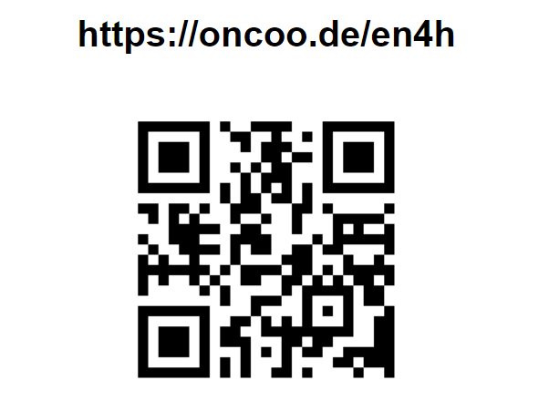
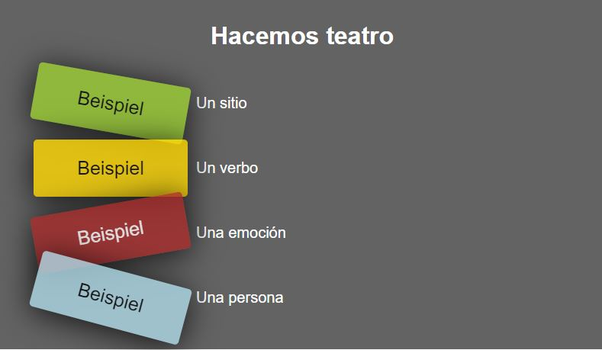
Hacemos teatro
Hacemos teatro Dieses Material wurde erstellt von Kerstin Boveland und Christian Thiede und steht
unter der Lizenz CC BY-NC-SA 3.0
Jugamos a improvisar de manera rápida: se elige a dos protagonistas de cada secuencia, unos verbos, unas emociones y un sitio para la secuencia. ¿Cómo lo hacemos?
Abre este enlaca:
Cada uno intruduce ahora un sitio,
un verbo, una emoción y una persona
en el sistema de “oncoo”.

Slide 3
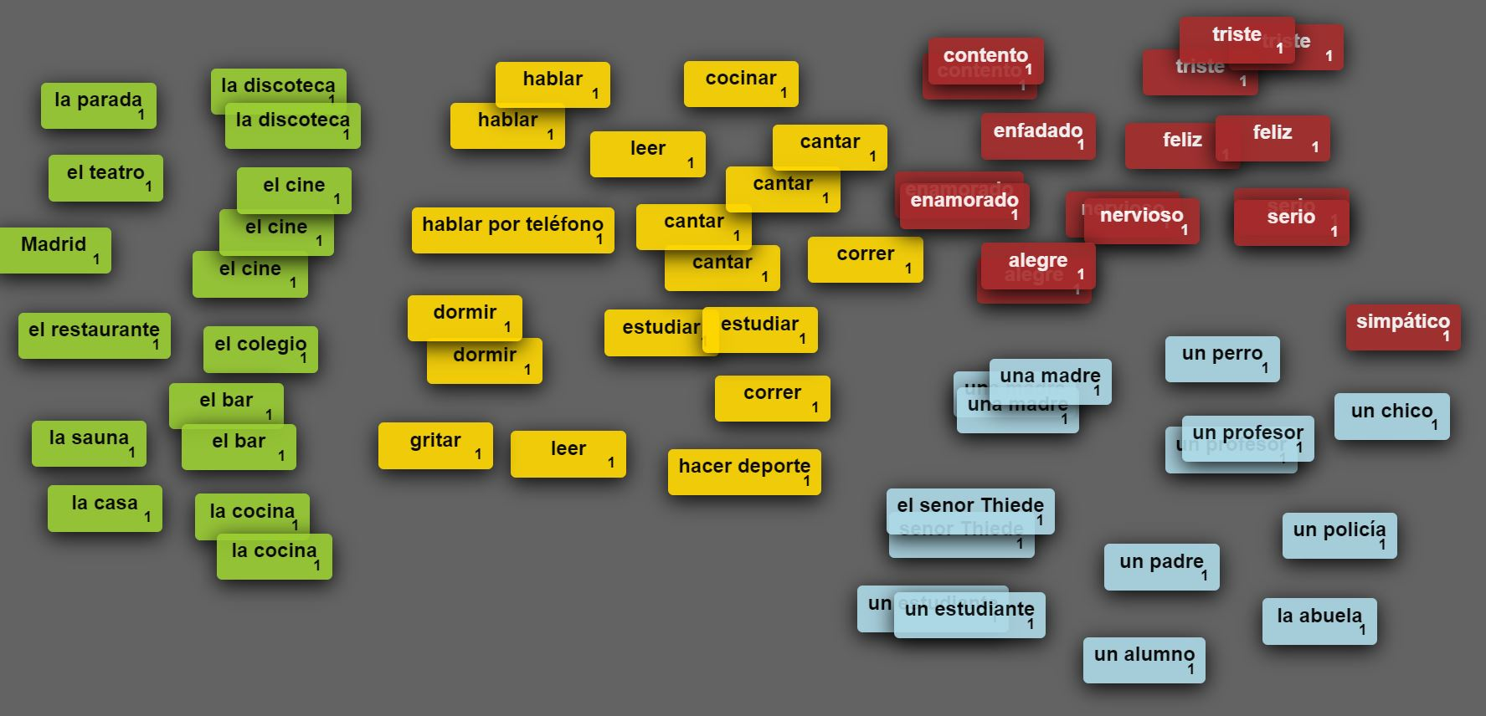
Hacemos teatro
Hacemos teatro Dieses Material wurde erstellt von Kerstin Boveland und Christian Thiede und steht
unter der Lizenz CC BY-NC-SA 3.0
Eligid ahora a dos protagonistas de cada secuencia, unos verbos, unas emociones y un sitio para la secuencia.
Unterrichtsbeispiel

